Slide 1
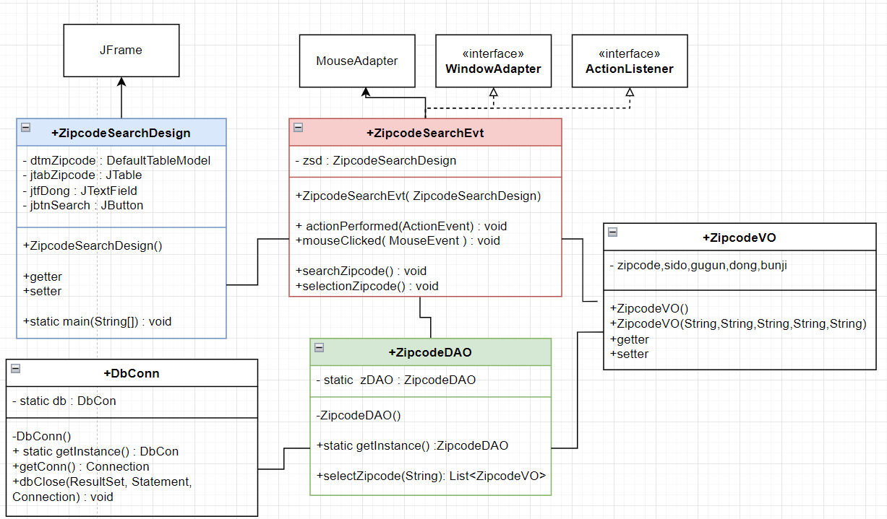
*PreparedStatement 에서 like의 사용
- bind변수는 like의 특수문자인 %와 함께 사용되면 Java에서 인식을 못한다.
String sql=“ select … where 컬럼명 like ‘%?%’”;
PreparedStatement pstmt=con.prepareStatement( sql );
//바인드 변수에 값 설정
pstmt.setString( 1, 값 );
bind변수를 인식할려면 %를 Oracle의 일반 문자로 변환처리 한 후 바인드변수와
붙인다. % => ‘%’ || ‘?%’ => ?||’%’
%와 함께 사용된 bind변수는 인식 불가

Slide 2

*ResultSetMeatData
-DD 없이 테이블의 스키마정보를 얻을 수 있는 객체.
-실행되는 select에서 사용하는 테이블의
컬럼명, 데이터형, 크기, 컬럼의 개수를 얻을 수 있다.
-ResultSet로 부터 얻어진다.
사용법)
1. ResultSet에서 ResultSetMetaData얻기
ResultSetMetaData rsmd=rs.getMetaData();
2. method 호출하여 정보 얻기 ( desc 테이블명 정도의 정보가 얻어진다.)
-컬럼의 개수 : int columnCnt=rsmd.getColumnCount();
-컬럼의 이름 얻기 : String columnName=rsmd.getColumnName(인덱스);
-컬럼의 데이터형 명 얻기 : String columnLabel=rsmd.getColumnTypeName( 인덱스);
-컬럼의 데이터 형 크기 : int size=rsmd.getPrecision(인덱스);
-널 허용여부 : int flag=rsmd.isNullable(인덱스 )

Slide 3
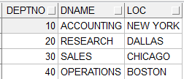
*CLOB(Character Large Object)얻기
4000byte 이상의 문자열을 저장해야하는 경우사용.
-문자열을 얻을 때에는 rs.getString()으로 얻을 수 있지만
별도의 Stream을 사용하여 얻는 것을 권장.
DBMS
JVM
rs.getInt(),rs.getString()
url=“jdbc:oracle:thin:@localhost:1521:orcl”;
id=“scott”;
pass=“tiger”;
쿼리실행
sql문
5.rs
4.pstmt
3. con
2. D.M
1. O.D
1521
인증
rs.getClob()
br
r
사용법)
1.rs에서 clob를 얻는다.
Clob clob=rs.getClob(“컬럼명”);
2.스트림을 얻기
Reader r= clob.getCharacterStream();
3. 줄단위로 읽기 위해 BufferedReader연결
BufferedReader br=new BufferedReader( r );
4.Stream을 사용하여 DB table의 문자열 읽기
String data=“”;
while( (data=br.readLine()) != null ){
data
}
5. 연결 끊기
br.close();
BufferedReader br=new BufferedReader(
rs.getClob(“컬럼명”).getCharacterStream());

Slide 4
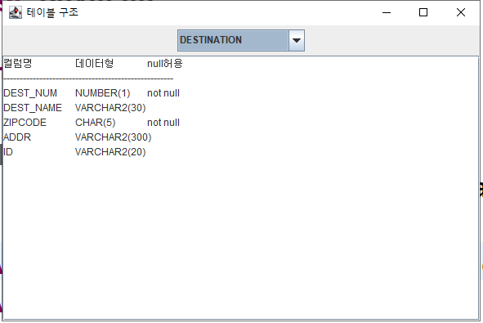
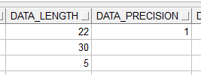
숙제
프로그램이 실행되면 테이블명이 설정된다.
테이블명을 선택하면
DD를 사용하여
컬럼명, 데이터형, 크기, 널허용, default여부를
JTable에 보여주세요.
-data_precision이 존재하는
컬럼은 precision으로
그렇지 않으면 data_length로
보여준다.
-Date,Clob,blob,long은 크기를 보여주지 않는다.
User_tab_cols

